Slide 1


윤성우의 열혈 TCP/IP 소켓 프로그래밍 윤성우 저 열혈강의 TCP/IP 소켓 프로그래밍 개정판
Chapter 01. 네트워크 프로그래밍과 소켓의 이해

Slide 2

Chapter 01-1. 네트워크 프로그래밍과 소켓의 이해
윤성우 저 열혈강의 TCP/IP 소켓 프로그래밍 개정판

Slide 3

네트워크 프로그래밍과 소켓에 대한 이해
네트워크 프로그래밍이란?
소켓이라는 것을 기반으로 프로그래밍을 하기 때문에 소켓 프로그래밍이라고도 함.
네트워크로 연결된 둘 이상의 컴퓨터 사이에서의 데이터 송수신 프로그램의 작성을 의미함.
소켓에 대한 간단한 이해
네트워크(인터넷)의 연결 도구
운영체제에 의해 제공이 되는 소프트웨어적인 장치
소켓은 프로그래머에게 데이터 송수신에 대한 물리적, 소프트웨어적 세세한 내용을 신경 쓰지 않게 한다.

Slide 4
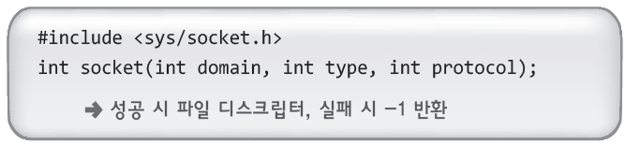
전화 받는 소켓의 생성
소켓의 비유와 분류
TCP 소켓은 전화기에 비유될 수 있다.
소켓은 socket 함수의 호출을 통해서 생성한다.
단, 전화를 거는 용도의 소켓과 전화를 수신하는 용도의 소켓 생성 방법에는 차이가 있다.
소켓의 생성
소켓의 생성은 전화기의 장만에 비유할 수 있다.

Slide 5
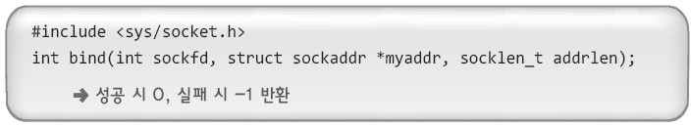
전화번호의 부여
소켓의 주소 할당 및 연결
전화기에 전화번호가 부여되듯이 소켓에도 주소정보가 할당된다.
소켓의 주소정보는 IP와 PORT번호로 구성이 된다.
주소의 할당

Slide 6
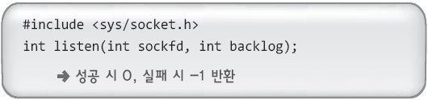
전화기의 연결
연결요청이 가능한 상태의 소켓
연결요청이 가능한 상태의 소켓은 걸려오는 전화를 받을 수 있는 상태에 비유할 수 있다.
전화를 거는 용도의 소켓은 연결요청이 가능한 상태의 소켓이 될 필요가 없다. 이는 걸려오는 전화를 받는 용도의 소켓에서 필요한 상태이다.
연결요청 가능한 상태로 변경
소켓에 할당된 IP와 PORT번호로 연결요청이 가능한 상태가 된다.

Slide 7
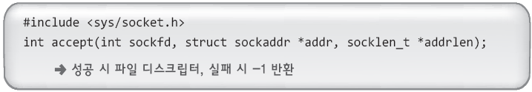
수화기를 드는 상황
연결요청의 수락
걸려오는 전화에 대해서 수락의 의미로 수화기를 드는 것에 비유할 수 있다.
연결요청이 수락되어야 데이터의 송수신이 가능하다.
수락된 이후에 데이터의 송수신은 양방향으로 가능하다.
연결요청 가능한 상태로 변경
accept 함수호출 이후에는 데이터의 송수신이 가능하다. 단, 연결요청이 있을 때에만 accept 함수가 반환을 한다.

Slide 8
정리하기!
연결요청을 허용하는 소켓의 생성과정
1단계. 소켓의 생성 socket 함수호출
2단계. IP와 PORT번호의 할당 bind 함수호출
3단계. 연결요청 가능상태로 변경 listen 함수호출
4단계. 연결요청에 대한 수락 accept 함수호출
예제 hello_server.c를 통해서 함수의 호출과정 확인하기
연결요청을 허용하는 프로그램을 가리켜 일반적으로 서버(Server)라 한다.
서버는 연결을 요청하는 클라이언트보다 먼저 실행되어야 한다.
클라이언트보다 복잡한 실행의 과정을 거친다.
이렇게 생성된 소켓을 가리켜 서버 소켓 또는 리스닝 소켓이라 한다.

Slide 9
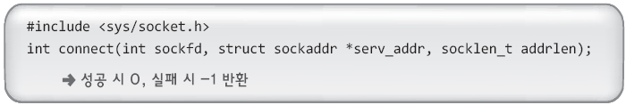
전화 거는 소켓의 구현
연결을 요청하는 소켓의 구현
전화를 거는 상황에 비유할 수 있다.
리스닝 소켓과 달리 구현의 과정이 매우 간단하다.
'소켓의 생성'과 '연결의 요청'으로 구분된다.
예제 hello_client.c를 통해서 함수의 호출과정 확인하기
함수의 호출과 데이터가 실제 송수신 됨을 확인하자.
소스코드의 이해는 점진적으로...
연결의 요청

Slide 10

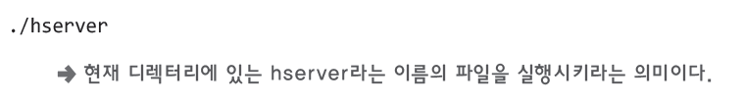
리눅스 기반에서의 실행방법
컴파일 및 실행방법
컴파일 방법
실행방법

Slide 11
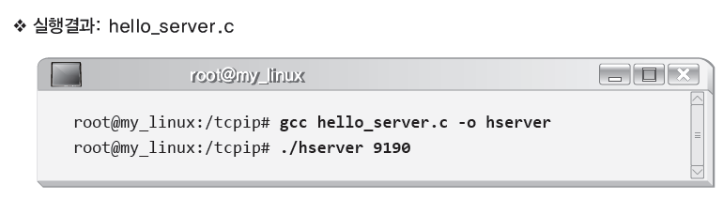
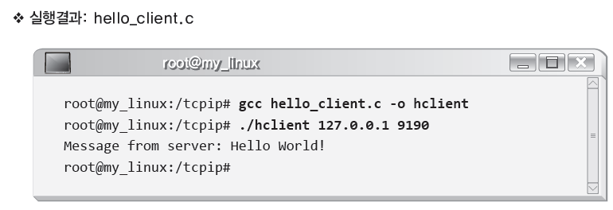
리눅스 기반에서의 실행결과
예제의 실행결과
127.0.0.1은 예제를 실행하는 로컬 컴퓨터를 의미함

Slide 12
Chapter 01-2. 리눅스 기반 파일 조작하기
윤성우 저 열혈강의 TCP/IP 소켓 프로그래밍 개정판

Slide 13
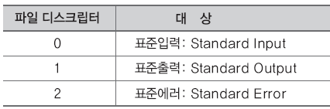
저 수준 파일 입출력과 파일 디스크립터
저 수준 파일 입출력
ANSI의 표준함수가 아닌, 운영체제가 제공하는 함수 기반의 파일 입출력.
표준이 아니기 때문에 운영체제에 대한 호환성이 없다.
리눅스는 소켓도 파일로 간주하기 때문에 저 수준 파일 입출력 함수를 기반으로 소켓 기반의 데이터 송수신이 가능하다.
파일 디스크립터
운영체제가 만든 파일(그리고 소켓)을 구분하기 위한 일종의 숫자
저 수준 파일 입출력 함수는 입출력을 목적으로 파일 디스크립터를 요구한다.
저 수준 파일 입출력 함수에게 소켓의 파일 디스크립터를 전달하면, 소켓을 대상으로 입출력을 진행한다.

Slide 14
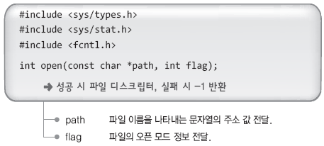
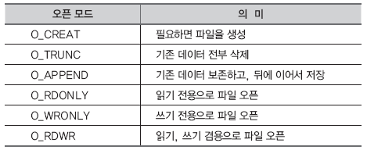
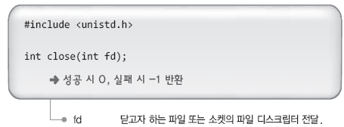
파일 열기와 닫기
open 함수 호출 시 반환된 파일 디스크립터를 이용해서 파일 입출력을 진행하게 된다.

Slide 15
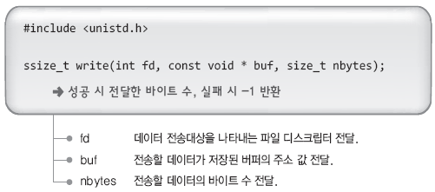
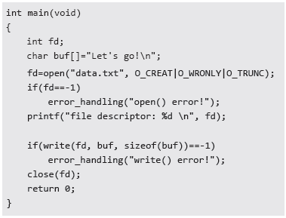
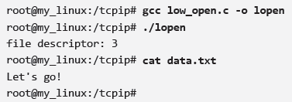
파일에 데이터 쓰기
실행결과

Slide 16
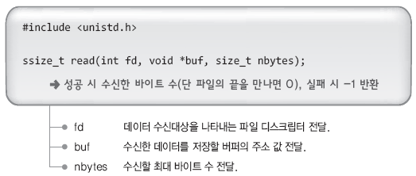
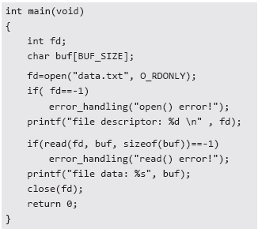
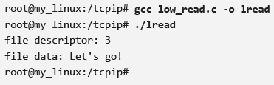
파일에 저장된 데이터 읽기
실행결과

Slide 17
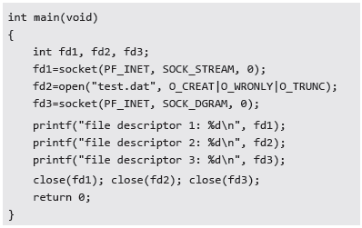
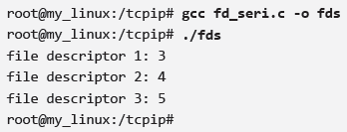
파일 디스크립터와 소켓
실행결과
실행결과를 통해서 소켓과 파일에 일련의 파일 디스크립터 정수 값이 할당됨을 알 수 있다.
그리고 이를 통해서 리눅스는 파일과 소켓을 동일하게 간주함을 확인할 수 있다.

Slide 18
Chapter 01-3. 윈도우 기반으로 구현하기.
윤성우 저 열혈강의 TCP/IP 소켓 프로그래밍 개정판

Slide 19
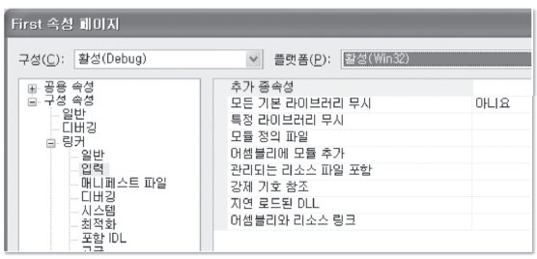
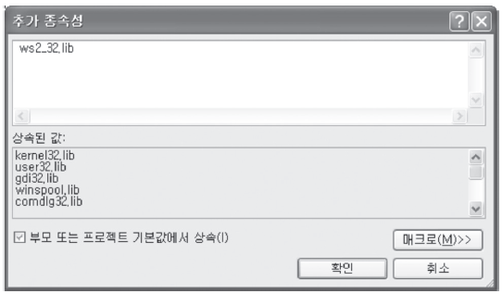
윈도우 소켓을 위한 헤더와 라이브러리의 설정
윈속 기반의 프로그램 구현을 위한 두 가지 설정
헤더파일 winsock2.h의 포함
ws2_32.lib 라이브러리의 링크
단축키 ALT+F7 입력
구성속성 ► 링커 ► 입력 ► 추가 ► 종속성
or
구성속성 ► 입력 ► 추가 ► 종속성

Slide 20
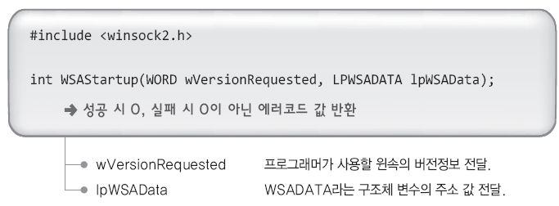
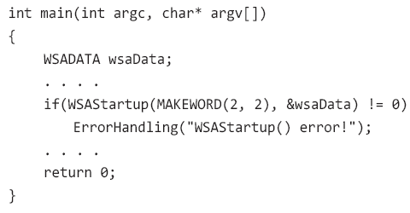
윈속의 초기화
윈속 초기화 함수
코드상에서의 초기화 방법
윈속의 초기화란, 윈속 함수호출을 위한
라이브러리의 메모리 LOAD를 의미한다.

Slide 21
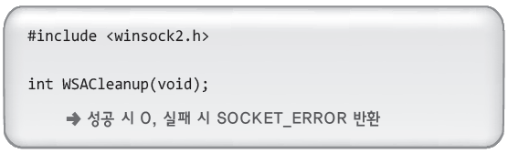
윈속 라이브러리의 해제
다음 함수가 호출되면 윈속 관련 함수의 호출이 불가능해 지므로, 프로그램이 종료되지 직전에 호출하는 것이 일반적이다!
윈속 라이브러리를 해제시키는 함수

Slide 22
Chapter 01-4. 윈도우 기반의 함수와 예제
윤성우 저 열혈강의 TCP/IP 소켓 프로그래밍 개정판

Slide 23
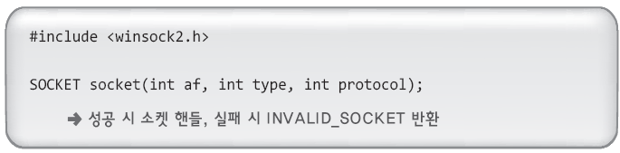
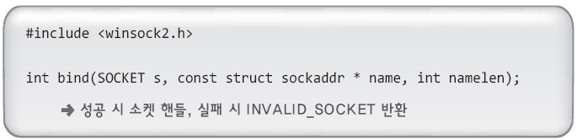
윈도우 기반 소켓관련 함수들 ONE
리눅스의 socket 함수에 대응
리눅스의 bind 함수에 대응
리눅스에서의 파일 디스크립터에 해당하는 것을 윈도우에서는 핸들(HANDLE)이라 한다!

Slide 24
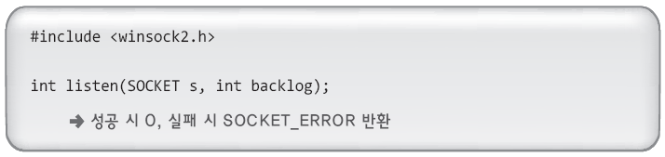
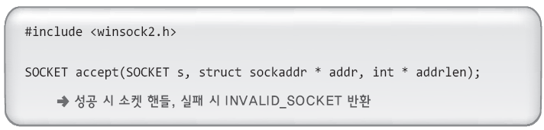
윈도우 기반 소켓관련 함수들 TWO
리눅스의 listen 함수에 대응
리눅스의 accept 함수에 대응

Slide 25
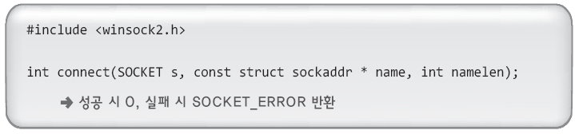
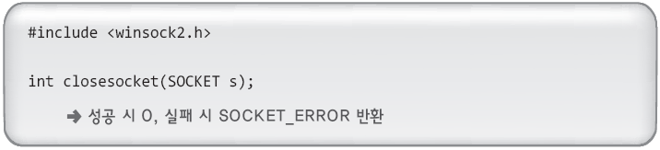
윈도우 기반 소켓관련 함수들 THREE
리눅스의 connect 함수에 대응
리눅스의 close 함수에 대응

Slide 26
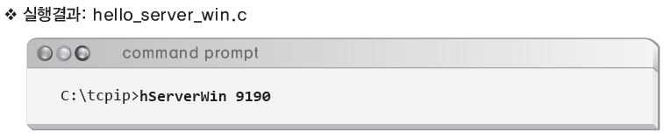
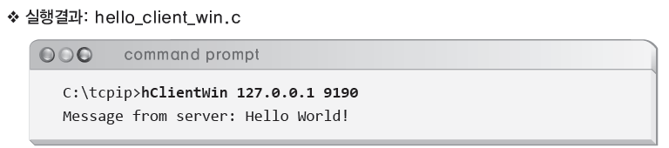
윈도우 기반 서버, 클라이언트 예제 실행하기
예제 hello_server_win.c, hello_client_win.c의 실행
소스코드를 통해서 다음 두 가지 사실을 관찰하자.
1. 소켓의 생성과정에 따른 함수의 호출
2. 리눅스 기반에서 호출했던 소켓 기반 입출력 함수에 어떠한 차이가 있는가?

Slide 27
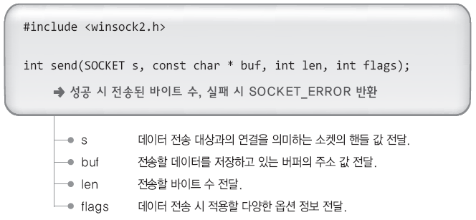
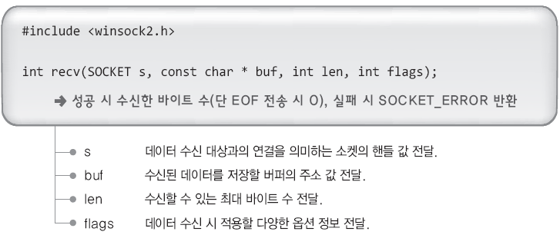
윈도우 기반 입출력 함수
윈도우에서는 별도의 입출력 함수를 사용
리눅스와 달리 파일과 소켓을 별도의 리소스로 구분한다.
때문에 파일 입출력 함수와 소켓 기반의 입출력 함수에 차이가 있다.

Slide 28

Chapter 01이 끝났습니다. 질문 있으신지요?

